Slide 1
요구 분석
3.1 요구
3.2 요구 추출과 분석
3.3 구조적 분석
3.4 요구 분석 명세서
-<number>-

Slide 2
학습 목표
소프트웨어 요구란 무엇인가?
사용자의 요구를 찾아내는 방법
요구를 정리하고 명세화 하는 방법
함수 중심의 프로그램 구현에 맞는 설계 방법은 무엇이며 어떻게 설계하는가?
소프트웨어 요구 분석서를 작성하는 방법

Slide 3
요구(Requirements)란?
시스템이 가져야 할 기능이나 시스템이 만족하여야 할 조건
시스템이 제공하여야 할 서비스나 제약 조건을 포괄적으로 기술한 것부터 수학 기호로 자세히 표현한 것까지 다양함
두 가지 사용 형태
  프로젝트 수주를 위한 제안의 기초 : 서로 다른 해석이 가능
  프로젝트 계약의 기초 : 상세히 기술되어야 함

Slide 4
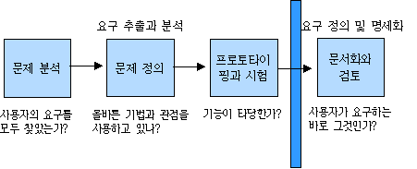
요구 결정 과정

Slide 5
요구의 종류
사용자 요구
  시스템이 제공할 서비스와 수행될 때의 제약 조건을 그림이나 글로 표현한 것(사용자를 위하여 작성)
시스템 요구
  시스템이 제공하여야 할 서비스를 체계적으로 자세히 적은 것(계약자와 개발자 사이의 계약)
소프트웨어 명세(specification)
  개발될 소프트웨어에 대하여 기술한 것으로 설계와 구현에 기초가 됨(개발자를 위하여 작성)

Slide 6
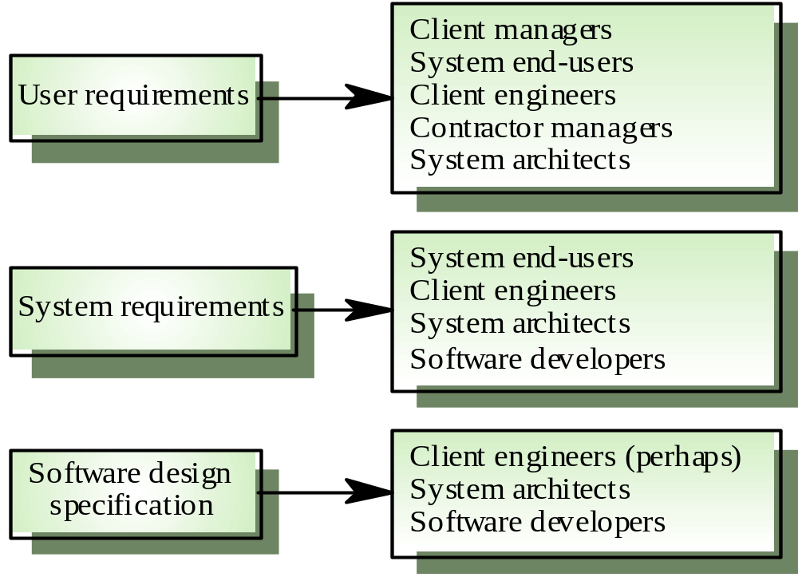
요구 관련자

Slide 7
요구 분석이 어려운 경우
발주자가 무엇을 원하는지 전혀 모를 경우
발주자가 자신의 용어로만 요구를 표현할 경우
발주자들이 서로 상충되는 요구를 제시한 경우
조직의 정치적인 요소가 시스템의 요구에 영향을 미칠 수 있다.
요구가 계속 변경되는 경우. 또는 새로운 발주자가 나타나 비즈니스 환경이 달라진 경우

Slide 8
3.1 요구 분석
요구 분석
  무엇을 개발할 것인가를 결정하는 단계
  잘못 되었을 때 바로 잡기 위한 비용이 큼
  체계적인 요구분석=Requirements Engineering
시스템 요구
  기능적 요구(functional requirements)
    기능이나 시스템의 서비스
    소프트웨어의 종류, 사용자, 소프트웨어가 수행되는 시스템에 따라 다름
    시스템이 사용자를 위하여 무엇을 하는가를 거시적으로 기술
  비기능적 요구(non-functional requirements)
    성능: 응답 시간, 처리량
    신뢰도, 보안성, 운용제약,
    개발 비용: 투자한계

Slide 9
기능적 요구의 예
사용자가 전체 데이터베이스 또는 선택한 일부 데이터베이스에서 탐색할 수 있어야 한다.
시스템은 문서 저장소에서 문서를 읽을 수 있도록 뷰어가 제공되어야 한다.
모든 주문은 고유 번호(ORDER_ID)가 주어지며 사용자가 자신의 계정에 영구적으로 저장할 수 있어야 한다.

Slide 10
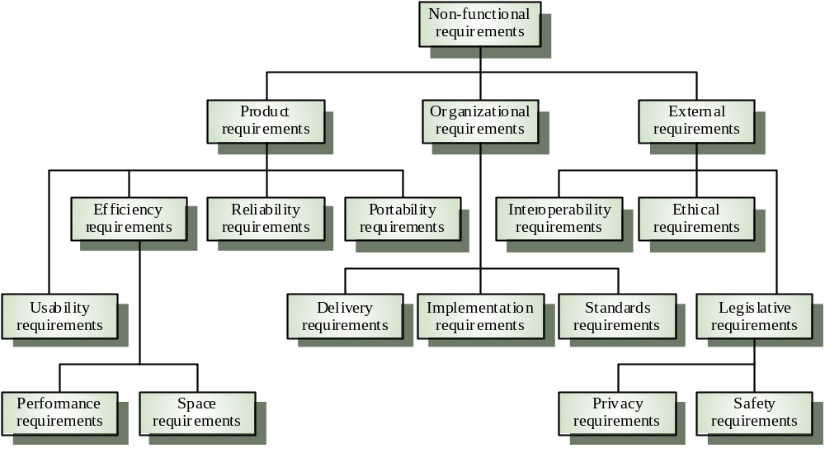
비기능적 요구의 예

Slide 11
요구분석 단계의 작업
현재 시스템 정의
  문서, 파일, 자료 요소, 자료의 처리 과정, 규모와 시기, 다른 시스템과의 인터페이스
현재 시스템의 평가
  현 시스템과 제안 시스템의 비교
  업무 조직이 새 시스템에 맞는지 평가
제안 시스템을 위한 비즈니스 요구 정의
  주요 기능, 범위, 업무 조직, 제안 시스템의 환경(H/W, S/W, 언어, DBMS 등) 검토
처리 요구 정의
  DFD, 자료 사전, 소단위 명세서 작성
  제약(시간, 메모리, 병렬성 등), 성능, 입출력, 보고서
교육 및 시스템 인수 조건 정의

Slide 12
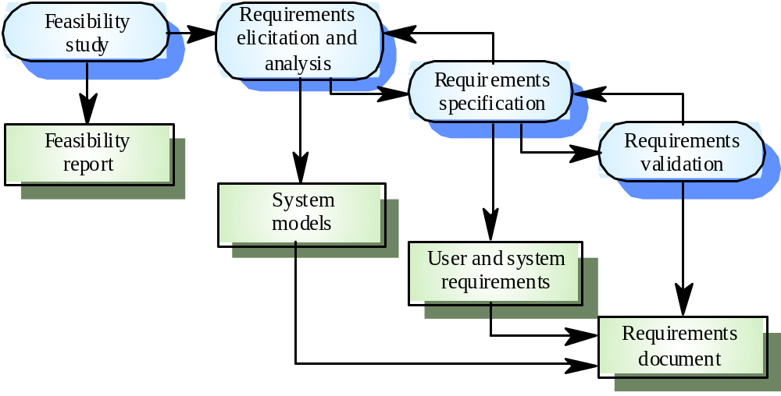
요구분석 과정

Slide 13
분석 단계의 질문들
분석 대상 업무에 누가 관련되는가?
  관계자들의 작업
  사용자 수준
현재의 상태는?
  문제를 일으킨 상태
  제안된 시스템의 기능
새로운 시스템은 언제 완성되어야 하나?
새로운 시스템은 어떤 환경에 놓일 것인가?
  새 시스템에서의 조직, 환경
왜 새로운 시스템을 고려하게 되었나?
새 시스템의 어떻게 작동할 것인가?
  제약, 하드웨어 요구, 비용, 사용 언어

Slide 14
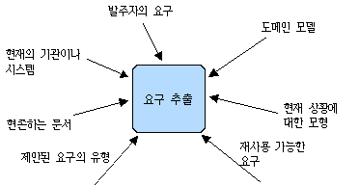
요구 추출
우선 순위
  절대적으로 필요한 요구
  요망되나 꼭 필요한 것은 아닌 요구
  요구로 판단될 수 있으나 제외될 수도 있는 요구

Slide 15
명 세 화
요구 분석서가 갖추어야 할 사항
  사용자 개발자가 모두 쉽게 이해
  기술된 조건은 쌍방이 모두 동의한 것
  제안된 시스템에서 수행될 모든 기능을 정확히 기술
  모든 제약 조건 명시(반응 시간, 목표 하드웨어, 비용한계, 사용자 특성, 언어)
  시스템 인수를 위한 테스트 기준
  시스템의 품질, 품질 측정 방법
요구 분석의 문제점
  사용자의 부정확한 요구 표명
  잦은 요구 변경
  대화의 장애
  시스템의 복잡도

Slide 16
요구분석의 접근 방법
요구분석의 원리
정보 영역 설정의 원리
  입력, 출력, 처리, 정보의 유통, 내용, 조직체계
분할체계 확립의 원리
  작은 문제로 분할
  세분화
시스템의 논리적, 물리적 표현
요구
기능적
비기능적
문제
요구분석 상의 문제
의사소통 -> 그림
복 잡 -> 단계적 분할
변 경 -> CASE 도구
명세화 -> 도구

Slide 17
분석 방법의 비교
분석 방법 | 프로그램에 대한 뷰 | 분석할 때 강조점 | 사 례
구조적 분석 | 자료 + 함수 | 자료보다는 함수에 중점 프로세스를 먼저 정하고 프로세스에 대한 입출력을 나중에 정함 | Structured Analysis SREM
객체지향 분석 | 객체 + 객체 + ... | 객체 자체와 객체사이의 관계 파악이 중요 ∙객체가 가지는 자료와 오퍼레이션의 정의 | RUP OMT Fusion
정보공학 | 자료 + 프로세스 | ∙자료 및 자료들 사이의 관계를 우선적으로 파악 ∙자료에 대한 오퍼레이션 패턴으로 프로세스를 그루핑 | Information Engineering
정형화 방법 | 시스템의 상태와 상태 변화 | 상태에 대한 논리적 표현이 중요 | VDM Z Petri Net

Slide 18
3.2 구조적 분석
정의
  사용자의 요구분석 사항을 파악하기 위하여 자료의 흐름과 가공절차를 그림 중심으로 표현하는 방법
    처리중심(process-oriented) 분석 기법
세부 작업 순서
  배경도 작성
  상위 자료 흐름도 작성
  하위 자료 흐름도 작성
  자료 사전 작성
  소단위 명세서 작성

Slide 19
구조적 분석
특징
  그림 중심의 표현
  하향식(top-down partitioning) 원리를 적용
  사용자의 업무 요구 사항을 쉽게 문서화
  사용자 분석자 간의 의사소통을 위한 공용어
  실체의 모형(추상적 표현)을 추출

Slide 20
3.3 자료 흐름도
구성요소
  자료흐름(Data Flow)
  처리(Process)
  자료 저장소(Data Store)
  단말(Terminator)
예
1.0
자료원
프로세스
자료도착지

Slide 21
식빵 공장의 DFD
포장재
옥수수
1.1
1
옥수수
옥수수
씻고
고르기
깨끗한 옥수수
밀가루
식빵
만들기
식빵
2
계란
식빵
포장
1.3
버터와
버무림
우유
1.2
반죽
밀가루
반죽을
만듦
박스에
넣은 식빵
3
포장된
식빵
준비된
반죽
빵을
배달
계란
우유
1.4
식빵을
구워냄

Slide 22
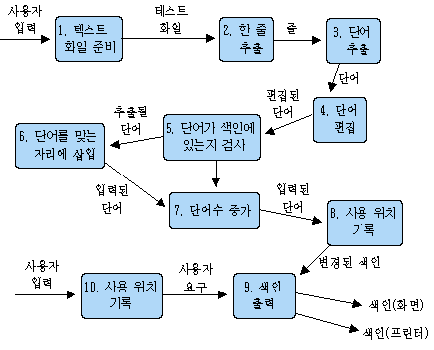
자동 색인 시스템의 자료 흐름도

Slide 23
처 리(Process)
입력 자료흐름을 출력 자료흐름으로 변환
원으로 표현하고 그 안에 처리의 이름을 적는다
처리의 이름은
  처리가 하는 일 또는
  처리를 수행하는 행위자로 기술한다
고유번호가 주어짐
차후 소단위 명세의 대상
1.1
임대비용
계산
3.4.5
고객별
명세서
작성
3
간호사

Slide 24
자료의 흐름(Data flow)
자료흐름은 변형되어 이동중인 자료군을 나타냄
이동 방향을 표시한 화살표로 나타냄
화살표 위에 자료군의 이름을 붙임
자료저장소에 연결된 자료의 흐름은 저장소에 자료군을 운반하여 저장함을 뜻함
초기환자자료
치료계획철
1
초기치료
계획
환자상태 자료
2
환자상태
기록
환자상태
불충분
메시지
감염정도
환자상태
환자철

Slide 25
자료 저장소(Data store)
머물고 있는 자료군의 집합
(파일, 데이터베이스, 서류철 등)
자료저장소는 한 쌍의 평행선으로 표현
신용카드
사용전표
신용카드
사용내역철
1
신용카드
사용내역
기록
2
고객별
명세서
작성
사용내역서
고객철

Slide 26
단말(Terminal)
대상 시스템 밖에서 의사 전달하는 사람, 부서 또는 다른 자동화 시스템
단말은 사각형으로 표현하고 그 명칭을 부여
명칭은 한 개인, 부서를 기술하기 보다는 그 역할을 기술
분석실
분석기록
조회
병원 행정
의료비 자료
의료 기록
시스템
증상, 처방
의 사

Slide 27
자료 흐름도 작성
단계적 분할에 의하여 단계적으로 표현
  배경도(context diagram) 작성
    개발하려는 시스템과 외부세계와의 인터페이스를 식별
    시스템 분석의 범위를 설정
    시스템 전체를 나타내는 하나의 처리와 관련된 단말들로 표시
  중간 단계의 자료흐름도
    자료흐름도 내의 하나 이상의 처리가 하위 자료흐름도로 분할되는 자료흐름도
  최하위 단계의 자료흐름도
    자료흐름도 내의 모든 처리가 더 이상 분할되지 않는 자료흐름도
    모든 처리들이 소단위 명세서로 설명됨

Slide 28
자료흐름도 작성 원칙
명명 원칙
  처리의 이름은 동사형 명사와 단일 직접목적어를 사용하라
  어떤 경우에도 다 적용될 수 있는 포괄적인 명칭은 피하라
  <부적절한 예>
입력자료
새로운
신용카드
가격을
책정하고
상품목록을
기록
고객
관리
출력자료
고객상태
변환된 자료흐름의 명칭
  자료흐름은 처리를 거쳐 변환될 때마다 새로운 이름을 부여
  <예>
사과
닦은사과
껍질을
벗기다
껍질을
벗긴사과
속을
파내다
씨를
빼낸 사과
자른사과
닦다
자르다

Slide 29
자료흐름도 작성원칙
자료흐름의 분할 및 통합
  자료흐름은 통합 또는 분할이 가능
  <예>
처리와 자료저장소 간의 자료흐름
  처리 -> 자료 저장소(자료수정, 삽입, 삭제)
  처리 <- 자료 저장소(자료검색)
치료
계획
수립
의사진단자료
초기
자료
환자
병력
자료
환자병력자료기록

Slide 30
자료흐름도 작성원칙
입력만 되는 자료저장소(black hole)와 출력만 되는 자료저장소(white hole)는 없어야 함
    <예>
모든 처리를 한 장에 그리는 것보다 단계적으로 나누어 그리는 것이 이해하기 좋음
  한 장에 7 ±2개의 처리가 적당
환자철
치료계획
보고
치료
보고
실자료철

Slide 31
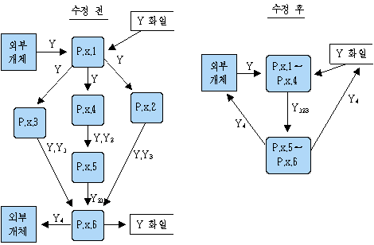
과도하게 세분화된 프로세스

Slide 32
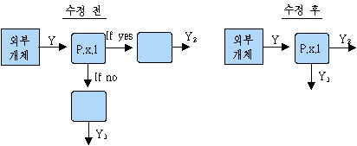
If-then-else 논리 표현

Slide 33
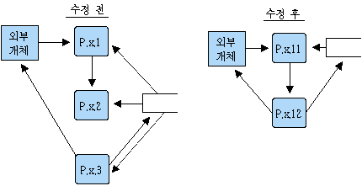
파일 읽기 중복

Slide 34
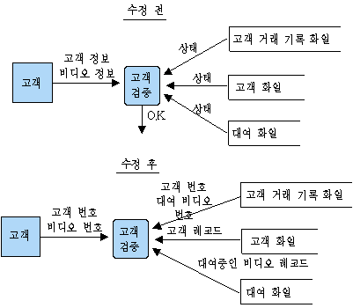
자료 흐름의 이름이 잘못된 예

Slide 35
3.4 자료사전 작성
자료사전(data dictionary)
  자료 흐름도에 나타나는 자료에 대한 정의를 모은 것
형식
  자료 항목 이름 = 자료 항목의 구성을 나타내는 수식
자료 항목 구성 표기법
+ 자료요소가 다른 요소와 연결되어 있음
| 'or'의 의미, 즉 택일을 의미
' ' 문자형 상수를 의미
[ ] 하나 또는 그 이상의 선택형 요소를 나타낼 때 사용
{ } 중괄호 안의 요소가 반복되는 것을 나타냄
{ }_{x} 중괄호 안의 요소가 적어도 x번 이상 반복됨
{ }^{y} 중괄호 안의 요소가 많아야 y번 반복됨
{ }^{y}_{x} 중괄호 안의 요소가 x번 이상 y번 이하 반복됨

Slide 36
자료사전 작성
<예>
구독자_전화번호 = [지역번호] + 국번 + '-' + 가입자_번호
지역번호 = '(' + '0' + 첫자리 + {십진수}²₀ + ')'
국번 = {십진수}⁴₃
가입자_번호 = {십진수}⁴₄
첫자리 = 2|3|4|5|6
자료흐름도에서 쓰인 자료 항목들이 '가나다' 순으로 사전처럼 정리되어야 함

Slide 37
3.5 소단위 명세서 작성
소단위 명세서(mini-spec)
  자료 흐름도의 최하위 처리가 어떤 기능을 하는가를 기술한 것
기술 방법
  1) 구조적 영어(structured english)
    영어에서 쓰이는 단어 중 연산이나 제어구조를 표현하는데 쓰이는 단어(if then else, case, repeat, until, while 등)를 제한해서 사용
<예>
  IF 청구액 > 50만원
    IF 납입지체일 > 60일
      THEN 사고해결부서에 통고
    ELSE (신용도가 이직은 좋음)재청구서 발송
  ELSE
    IF 납입지체일 > 60일
      THEN 재청구서 발송
        신용평가서에 기록
    ELSE 재청구서 발송

Slide 38
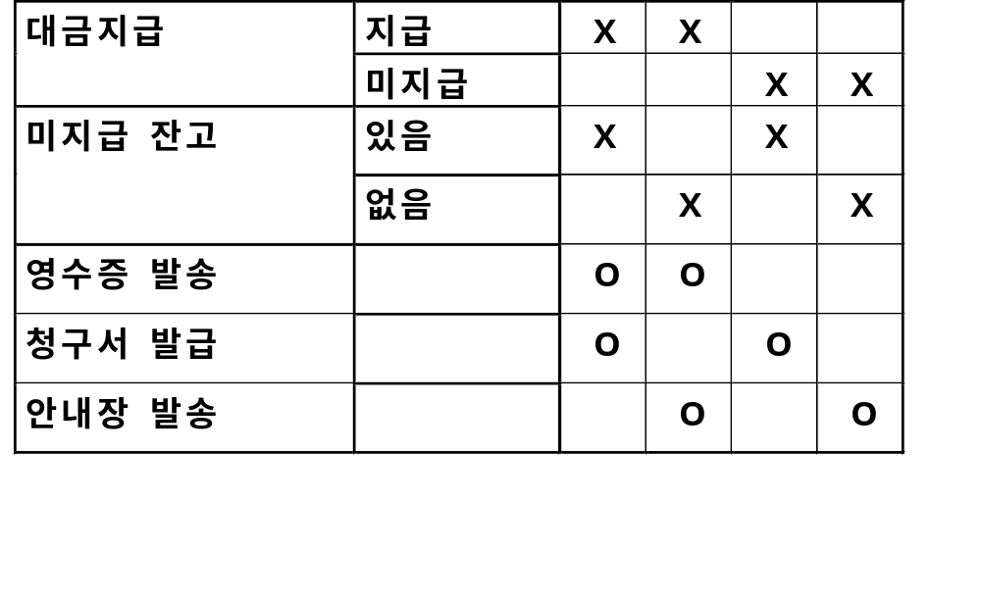
소단위 명세서 작성
  2) 의사 결정표(decision table)
  - 여러 가지 다른 조건에 대하여 다른 처리를 해야 할 경우

Slide 39
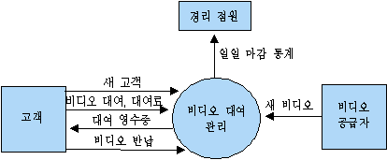
사례: 비디오 대여점의 배경도

Slide 40
배경도를 위한 자료사전
자료 사전(배경도)
1. 자료 흐름
새고객 = 이름 + 주소+전화번호 + 신용 카드 번호 + 신용 카드 유효 기간
대여 = 전화번호 + {비디오 번호} ^{m}₁ +대여 비디오 개수
대여 영수증 = 전화번호+고객 이름+고객 주소 + {비디오 번호+비디오
제목+대여료+ 반납일^{}m}₁⁺총대여금+총지불액 + 외상액
고객이 서명하여야 하며 영수증은 안 받아갈 수도 있다.
새비디오 = 비디오 번호+비디오 제목+날짜+ 대여료
새비디오에 관한 정보
일일매상 보고 = 대여된 비디오+매상 + 반납된 비디오 + 정시 반납 + 연체
반납 + 총연체일 + 징수된 연체료 총액

Slide 41
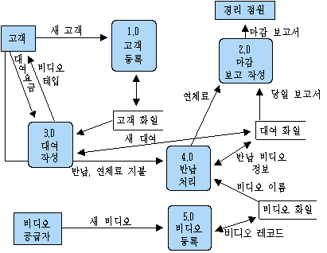
Level 0 DFD

Slide 42
Level 0를 위한 자료 사전
자료 사전(Level 0)
1. 자료 저장소
고객 파일 = 전화번호 + 고객 이름 + 고객 주소 + 고객 군구 + 고객 시도
+ 우편번호 + 신용카드 종류 + 신용카드 번호 + 신용 카드 만료일
전화번호 = [지역번호] + 국번 + 가입자번호
대여 파일 = 고객 전화번호 + 고객 이름 + 대여일 + 비디오 번호 + 비디오 제목 + 반납예정일 + 반납일 + 대여료 +연체료
2. 자료 흐름
새고객 = 이름 + 주소+전화번호 + 신용 카드 번호 + 신용 카드 유효 기간
대여 = [전화번호 | 고객 이름] + {비디오 번호 | 비디오 제목}^{m}₁
지불액 = 화폐 단위
반납 = 비디오 번호+고객 전화 번호
연체료 = 화폐 단위

Slide 43
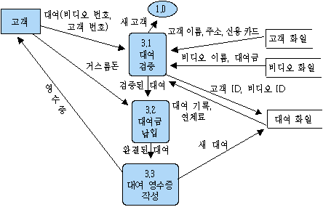
비디오 대여를 위한 Level 1 DFD

Slide 44
소단위 명세서
프로세스 번호: 1.0
프로세스 이름: 고객 등록
설명: 고객 입력 화면 출력;
While(ans == 'n') {
고객 전화번호, 동호수,
취향 등 입력화면의 각 필드를 입력 받음;
print 확인 메시지;
고객 파일에 저장;
print 더 이상의 고객 입력을 원하는가?;
ans = read();
}
프로세스 번호: 2.0
프로세스 이름: 마감보고서 작성
설명: Read 대여 파일;
count 당일 대여 횟수;
대여금 총액 계산;
Read 현금출납기;
count 당일 반납;
count 당일 연체 반납;
당일 연체료 총액 계산;
count 당일 대여 횟수;
대여금 총액 계산;
Format, print 마감 보고서

Slide 45
3.6 요구 분석의 자동화
요구분석 도구의 기능
  여러 가지 방법론에 의한 다이어그래밍 기능
  모델의 정확성, 일관성을 확인하기 위한 오류 검증 기능
  프로토타이핑을 지원하는 도구
  설계 사전
  여러가지 다른 모델 사이에 모순이 있는지 검사
도구의 구조
프로토타이핑 및
명세화 도구
그래픽 기능
자료저장소
일관성 및 모순 검사

Slide 46
3.7 요구 분석서(목차)
1 개 요
  1.1 시스템 개요
  1.2 목표
2 기능적 목표
  2.1 자료 흐름도
  2.2 자료사전
  2.3 소단위 명세서
  2.4 기능면에서의 시스템 특성
3 기타 요구 및 제약 사항
  3.1 성능 요구(반응 시간, 처리소요 시간, 처리율)
  3.2 하드웨어 요구(기억장치 규모, 통신 수용도)
  3.3 예외 조건 및 이의처리
  3.4 사용자 인터페이스
  3.5 자원, 인력에 대한 제약조건
4 인수 조건
  4.1 기능시험 및 성능시험
참고 자료 및 용어 해설

Slide 47
요구 분석서의 평가
평가 기준
  무결성과 완벽성(completeness)
  일관성(consistency)
  명확성(correctness)
  기능적(functional)
  검증 가능성(verifiability)
  추적 가능성(traceability) 및 변경 용이성(modifiability)

Slide 48
요구 검증 방법
요구 검토
  요구를 눈으로 검사하되 체계적인 방법으로 검토
프로토타이핑
  요구를 검토하기 위하여 실행될 수 있는 시스템 모형을 제작.
테스트 사례 작성
  기능을 검토하기 위하여 요구를 시험하기 위한 계획 작성
자동 일관성 분석
  요구 분석 도구를 이용하여 모순이 없는지 분석

